Slide 1
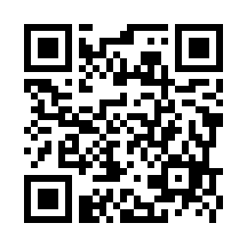
参加法人 ：社会福祉法人光輝会 社会福祉法人和光福祉会、 社会福祉法人英芳会 社会福祉法人二色福祉会、 社会福祉法人門真共生福祉会 社会福祉法人四幸舎和会 事務局 ：社会福祉法人北摂杉の子会、大阪府障がい福祉室生活基盤推進課
重度知的障がい者の「豊かな活動や暮らし」を支える
実践報告会
（大阪府重度知的障がい者・地域生活支援体制整備事業）
日時： 2024年3月16日（土） 13:00～17:00
場所：大阪府咲洲庁舎44階大会議室（大阪南港）
参加：本事業参加法人は集合50名、一般参加の方は集合30名
＋ オンライン開催 （参加無料）
後日配信は予定しておりません。
申し込み方法：下記URLか右下図のQRコードよりお願
いします。2024年2月29日締め切り（厳守）
https://forms.gle/DxPgkWtFVWNXE81h7
誰もが豊かな活動や暮らしを望む権利があります。重度知的障がい者の「豊かな活動や暮らし」をサポートするためには、どのような取り組みが必要なのでしょうか？
昨年に引き続き、今年も悩みながらも重度知的障がい者の「豊かな暮らし」や「豊かな活動」を支えることを実践されている事例報告会を開催します。
重度知的障がい者の支援で悩んでおられる方、より「豊かな暮らし」や「豊かな活動」の支援を目指されている方、興味のある方、是非ご参加ください。
スケジュール
13:00 開会
13:10 基調講演（山根氏より）
14:00 実践発表（5法人より）
16:25 山根氏よりコメント
16:50 閉会 ※ 途中適時休憩
基調講演：「強度行動障害施策の報酬改定や国の動向について」
厚生労働省 社会・援護局 障害保健福祉部 障害福祉課
障害児・発達障害者支援室発達障害施策調整官 山根 和史 氏
事務連絡
・講義内容のSNS等での
拡散はしないで下さい。

